Slide 1
Compiler
编译原理及实现
计算机学院计算机系
谢红侠
E-mail:xiehx@cumt.edu.cn

Slide 2
公共邮箱
用户名：cumtcs2002@163.com
密 码：cumtcs
文件中心→编译原理

Slide 3
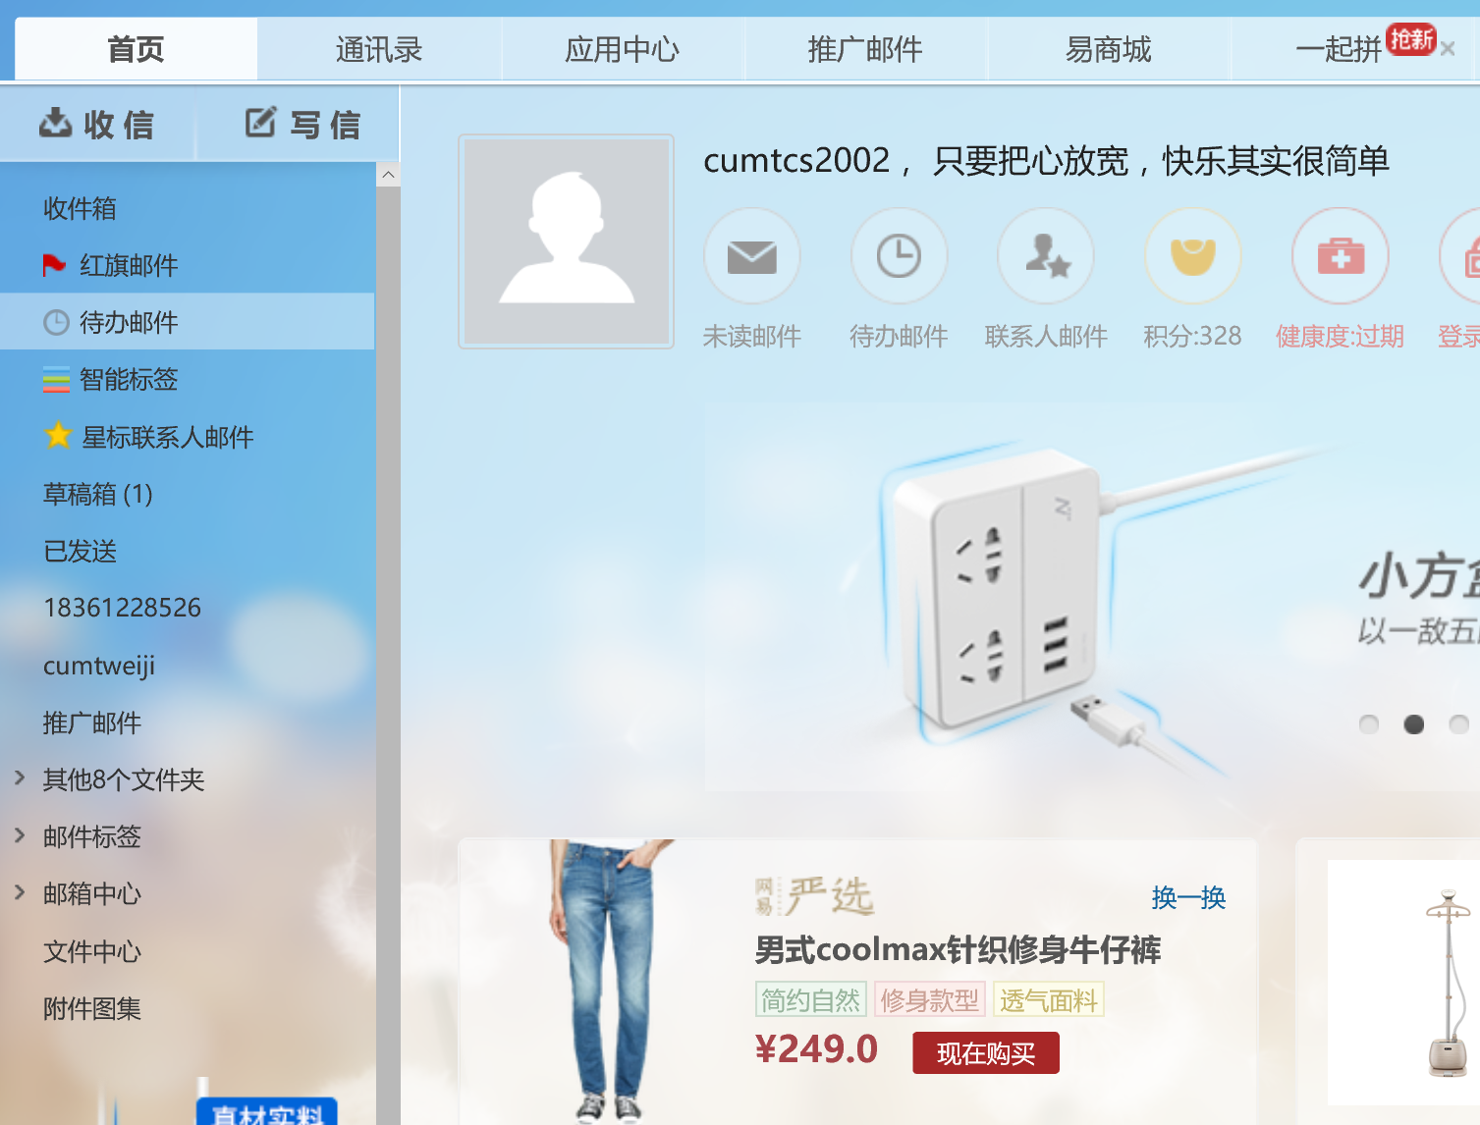

Slide 4
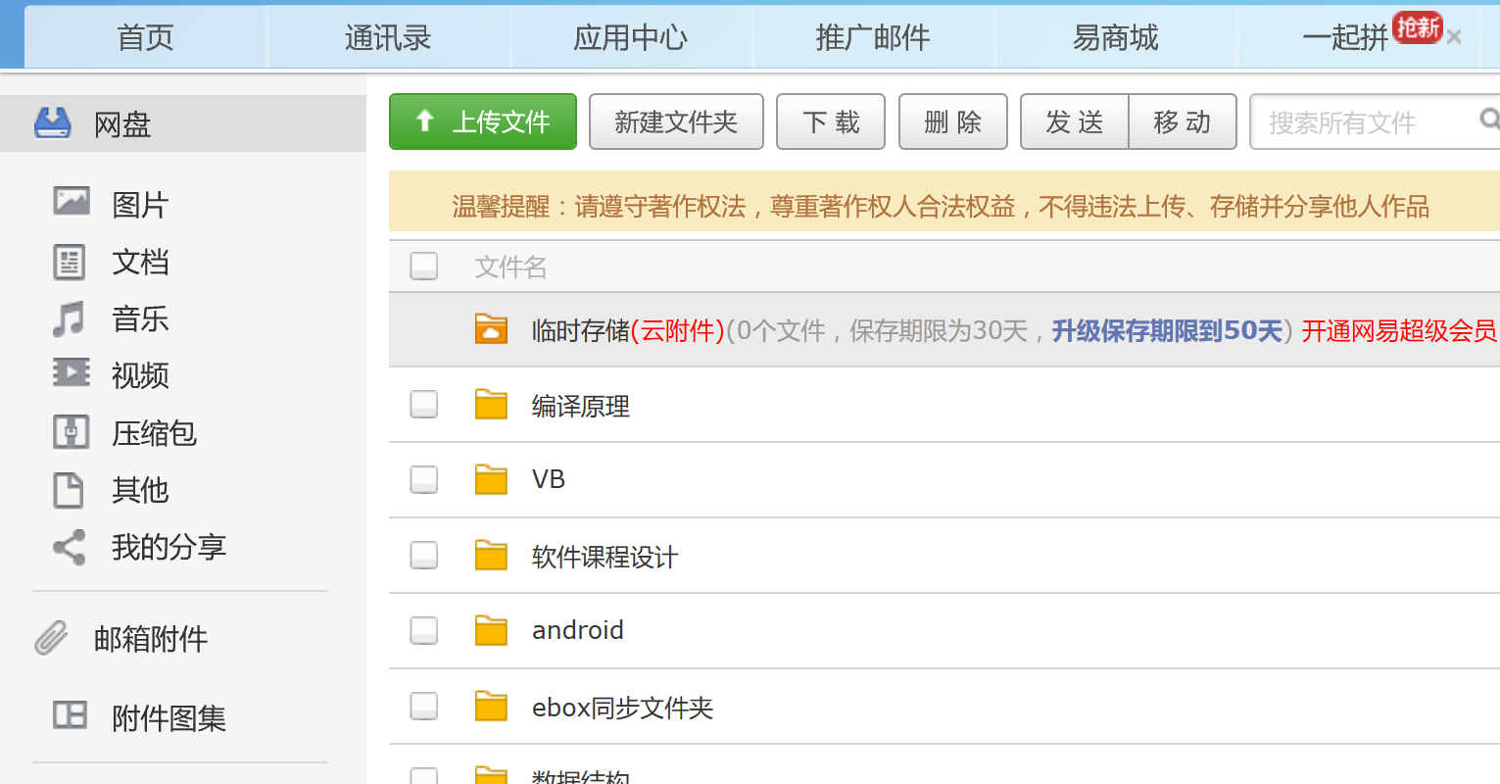

Slide 5
课程简介
学时:40+16
分为两部分:
理论基础(40学时）:课堂教学（30%平时+70%闭卷考试）
实践教学(16学时) :实验教学（30%平时+70%实验成果）
课程要求:
掌握编译技术的基本理论、编译系统的构造（结构和机理）并进行编译程序相关部分的设计，加深对计算机高级语言的理解，在此基础上能够灵活运用所学技术解决实际问题。

Slide 6
为什么要学习编译原理
学习这门课程有利于加深对程序设计语言的理解，可以比较迅速掌握新的语言工具，也是读懂相关计算机著作的基础
编译程序是计算机系统中的系统软件，包含许多软件技术，对于进行软件设计很有价值
编译课程蕴含着计算机学科中解决问题的思路、抽象问题和解决问题的方法

Slide 7

课程学习指导
1. 课程性质
计算机专业的专业基础课
原理课程：基础性、科学性、普适性
优点：揭示科学本质、长期受用的知识
缺点：抽象，连贯性差，学时矛盾大

Slide 8
课程学习指导
2. 学习目的
加深理解计算概念，提高素质
为主流语言写编译器
写专业编译器机会很多
为应用提供思路、技术

Slide 9
课程学习指导
3. 如何学好
学好“专业基础原理”课程，是计算机专业学生必要条件
上课：准时到，认真听，带笔和纸
课后：认真完成作业、实验、复习
弄懂书中的例题与习题，通过画图来加深理解
在理解的基础上记忆

Slide 10
课程学习指导
编译理论与其他课程关系
数据结构
操作系统
素材
编译理论
控制对象
离散数学
基础
自动机和形式语言

Slide 11
编译理论的应用
编译理论 的许多想法和技术可用于一般软件的设计：
文本编辑程序
有穷状态技术
情报检索
模式识别
上下文无关文法
建立多种文本处理程序
语法制导翻译
程序校验
代码优化技术
由非结构化到结构化的程序转换

Slide 12
参考书
（1）姜淑娟，刘兵等.编译原理及实现，清华大学出版社，2016.（教材）
（2）陈火旺,刘春林等.程序设计语言编译原理（第3版）.北京：国防工业出版社，2014.
（3）陈英,陈朔鹰等.编译原理.北京：清华大学出版社,2012.
（4 ） Kenneth C.Louden ，赵建华等译.编译原理及实践（第2版）.机械工业出版社，2009.

Slide 13
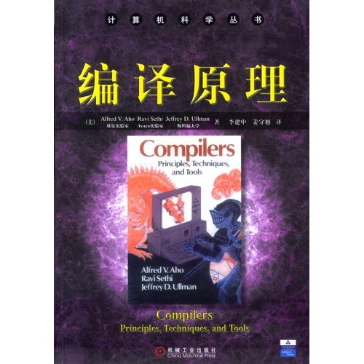
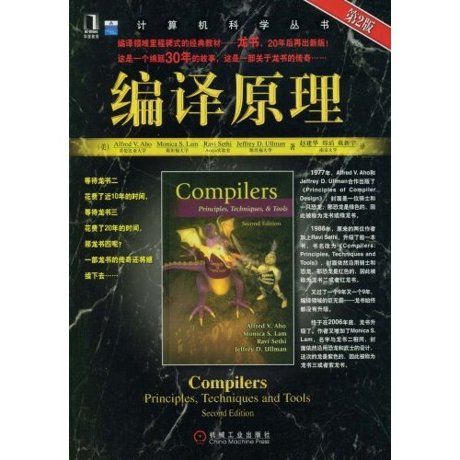
国外参考书（编译圣经）
Compilers: Principles, Techniques and Tools (Dragon book)
Notes:
原理性教材的经典

Slide 14
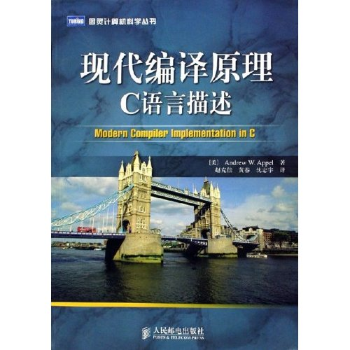
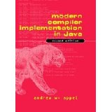
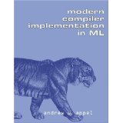
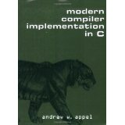
国外参考书（编译圣经）
Modern Compiler Implementation in Java,C,ML (Tiger book)
Notes:
注重某各语言编译方法的实现

Slide 15
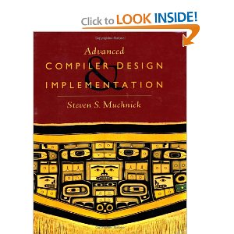
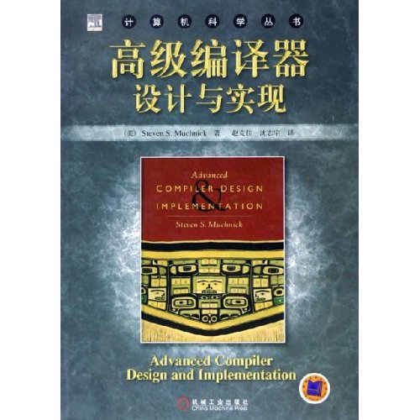
国外参考书（编译圣经）
Advanced Compiler Design and Implementation (Whale book，鲸书)
Notes:
编译器的实现（动手能力强）

Slide 16
第一章 引论
1.1 什么是编译程序
1.2 编译过程与编译程序的组织结构
1.3 编译程序的构造与实现

Slide 17
1.1 什么是编译程序
基本概念
低级语言（Low level Language)
面向硬件的语言
-- 机器语言、汇编语言
特点：与特定的机器有关，功效高，但使用复杂、繁 琐、费时、易出错
高级语言
接近自然语言的高级程序设计语言
-- Fortran、Java、C 、C++语言等
特点：不依赖具体机器，移植性好、易使用、易维护等。

Slide 18
程序设计语言
机器语言：直接用计算机能够识别的二进制代码指令来编写程序的语言。由二进制的指令代码组成。
1 + 3 表示为 10000001 00000001 00000011
是最底层的计算机语言，不需要翻译就可以直接被计算机硬件识别。对应不同的计算机硬件有不同的机器语言。
特点：执行速度快，但编写程序的难度大，修改、调试不方便，直观性差，不易移植。

Slide 19
程序设计语言
汇编语言：又称为符号语言。与机器语言一一对应，采用能帮助记忆的英文缩写符号（指令助记符）来代替机器语言指令中的操作码，用地址符号来代替地址码。用指令助记符及地址符号书写的指令称为汇编指令，用汇编指令编写的程序称为汇编语言源程序。
将X、Y中的内容相加 表示为 ADD X Y
机器不能直接识别汇编语言程序，必须把它翻译为机器语言程序才能执行。
特点：比机器语言直观，容易理解和记忆，比高级语言的执行效率高，但通用性和移植性较差。

Slide 20
程序设计语言
高级语言：与具体的计算机硬件无关，是面向问题的程序设计语言，其表达方式接近于自然语言和数学语言，易于人们接受和掌握。
采用类似于数学公式的书写方式：x = 1 + 3
特点：独立于具体的计算机硬件，程序的编制和调试方便，通用性和可移植性好。在计算机执行之前，需要通过编译程序翻译成目标语言程序，或需要通过解释程序边解释，边执行。时间与空间效率比较低。
目前比较流行的高级语言有：Visual C, Visual Basic, Java，FoxPro，Pascal,Lisp, Cobol等。

Slide 21
比较 | 机器语言 | 汇编语言 | 高级语言
硬件识别 | 是唯一可以识别的语言 | 不可识别 | 不可识别
是否可直接执行 | 可直接执行 | 不可，需汇编、连接 | 不可，需编译/解释、连接
特点 | 面向机器 占用内存少 执行速度快 使用不方便 | 面向机器 占用内存少 执行速度快 较为直观 与机器语言一一对应 | 面向问题/对象 占用内存大 执行速度相对慢 标准化程度高 便于程序交换，使用方便
定位 | 低级语言，极少使用 | 低级语言，很少使用 | 高级语言，种类多，常用

Slide 22
翻译程序
把一种语言书写的程序（源程序）翻译成另一种语言的等价的程序（目标程序）。是汇编程序、编译程序以及各种变换程序的总称。
源程序、翻译程序、目标程序 三者关系：
源程序
目标程序
翻译程序
即源程序是翻译程序的输入，目标程序是翻译程序的输出

Slide 23
汇编程序
把汇编语言程序翻译成机器语言程序，这时的翻译程序称之为汇编程序，这种翻译过程称为“汇编”(Assemble）
编译程序
把高级语言程序翻译成低级语言程序，这时的翻译程序称之为编译程序，这种翻译过程称“编译”（Compile)
汇编程序与编译程序都是翻译程序，主要区别是加工对象的
不同。由于汇编语言格式简单，常与机器语言之间有一一对
应的关系。汇编程序所要做的翻译工作比编译程序简单的多。

Slide 24
编译程序是翻译程序的一种，它将一个用面向
人的源语言书写的程序（高级语言程序）翻译成
一个等价的面向硬件的目标程序（低级语言程序）
源程序
目标程序
编译程序
人可以理解的高级语言
机器可以“理解”的低级语言

Slide 25
解释程序
对源程序进行解释执行的程序
以源程序作为输入，但不产生目标程序，对源程序边解释边执行
比较编译程序与解释程序的区别
编译程序：生成一个与源程序等价的目标程序，它可以完全取代源程序，目标程序可运行任意多次，不必依赖编译程序。
解释程序: 对源程序的每次执行都伴随着重新翻译的工作，效率较低。
有些开发环境既支持解释执行又支持编译执行，在程序的开发和调试阶段采用解释执行，一旦程序调试完毕，便采用编译执行。

Slide 26
编译和解释程序：
初始数据
源
程
序
计
算
结
果
编
译
程
序
目标程序
解
释
程
序
计
算
结
果
源程序
初始数据

Slide 27
解释程序和编译程序的区别
 | 功能 | 工作结果 | 实现技术上
编译 程序 | 源程序的一个转换系统 | 源程序的 目标代码 | 把中间代码转 换成目标程序
解释 程序 | 源程序的一个执行系统 | 源程序的 执行结果 | 执行中间代码
解释程序和编译程序的根本区别：
是否生成目标代码

Slide 28
1.2 编译过程概述
源程序
1.编译过程的组成
词法分析
源程序
单词符号
语法分析
语法单位
编译过程
中间代码生成
中间代码
代码优化
中间代码（优化后）
目标代码
目标代码生成
目标代码

Slide 29
1.2 编译过程概述
2.词法分析
任务
输入源程序；扫描、分解字符串，识别出一个个单词（定义符、标识符、运算符、界符、常数）
所做转换
源程序字符串
单词符号
依据
主要理论基础
构词规则
自动机理论

Slide 30
1.2 编译过程概述
2.词法分析
示例
K
FOR K := 1 TO 100
M := I + 10 * K
N := J + 10 * K
NEXT K
定义符
FOR
:=
1
TO
100
标识符
M
:=
I
+
10
*
K
分界符
N
:=
J
+
10
*
K
运算符
NEXT
K
常数

Slide 31
1.2 编译过程概述
3.语法分析
在词法分析基础上，将单词符号串转化为语法单位（语法范畴）（短语、子句、句子、程序段、程序），并确定整个输入串是否构成语法上正确的程序。
任务
所做转换
单词符号
语法单位（语法范畴）
依据
主要理论基础
语法规则
上下文无关文法

Slide 32
1.2 编译过程概述
3.语法分析
示例
初值
TO
100
1
表达式
K
:=
表达式
终值
FOR
控制变量
+
*
K
M
表达式
表达式
赋值句
I
10
:=
语句块
:=
表达式
N
J
*
K
赋值句
表达式
+
10
NEXT
控制变量
K
此时可以看出上述结果符合ＦＯＲ循环语句
的语法定义，故语法分析成功完成
简单数值变量可作为循环的控制变量
赋值句的形式为“变量 ：＝ 表达式”
表达式可作为循环的初值和终值
多个赋值句可构成语句块
变量、常数及其运算结果均是表达式

Slide 33
1.2 编译过程概述
4.中间代码生成
任务
对语法分析所识别出的各类语法范畴，分析其含义，并进行初步翻译（产生中间代码）。
所做转换
语法范畴
中间代码
依据
主要理论基础
语义规则
属性文法

Slide 34
1.2 编译过程概述
4.中间代码生成
生成四元式
示例
循环块
(1) K := 1
块嵌套不可交叉，嵌套块控制变量不可同名
(1) ( :=, 1, , K )
(1) ( :=, 1, , K )
包括循环语句开始到有同一控制变量的第一个出口语句的那些语句的自然序列称为一循环块
(2) if 100<K goto (9)
循环语句
(2) ( j<,100, K, )
(2) ( j<,100, K, (9))
(9)
FOR
K
:=
1
TO
100
STEP 1
(3) T₁ := 10 * K
(3) ( *, 10, K, T₁ )
(3) ( *, 10, K, T₁ )
循环语句和出口语句 彼此相连地被定义
(4) M := I + T₁
(4) ( +, I, T₁, M )
(4) ( +, I, T₁, M )
M
I
+
10
*
K
缺省的 STEP = STEP 1
:=
T₁
(5) T₂ := 10 * K
(5) ( *, 10, K, T₂ )
(5) ( *, 10, K, T₂ )
(6) N := J + T₂
N
:=
J
10
*
K
(6) ( +, J, T₂, N )
+
T₂
(6) ( +, J, T₂, N )
(7) K := K + 1
(7) ( +, K, 1, K )
(7) ( +, K, 1, K )
NEXT
K
(8) goto (2)
(8) ( j, , , (2))
(8) ( j, , , (2))
出口语句
(9)
(9) ( )
(9) ( )
不正确
正确嵌套
将四元式重写为另一种形式的中间代码

Slide 35
1.2 编译过程概述
5.代码优化
任务
对于代码（主要是中间代码）进行加工变换，以期能够产生更为高效（省时间和空间）的目标代码 。
所做转换
中间代码
中间代码（优化后）
依据
主要理论基础
程序等价变换规则
数据流方程

Slide 36
1.2 编译过程概述
示例
(1) K := 1
(1) M := I
(1) K := 1
(2) if 100<K goto (9)
(2) N := J
(2) if 100<K goto (9)
(3) K := 1
(3) T₁ := 10 * K
(3) T₁ := 10 * K
(4) M := I + T₁
(4) if 100<K goto (9)
(4) M := I + T₁
(5) T₂ := 10 * K
(5) M := M + 10
(5) T₂ := 10 * K
(6) N := J + T₂
(6) N := N + 10
(6) N := J + T₂
(7) K := K + 1
(7) K := K + 1
(7) K := K + 1
(8) goto (4)
(8) goto (2)
(8) goto (2)
(9)
(9)
(9)

Slide 37
1.2 编译过程概述
6.目标代码生成
任务
将中间代码变换成特定机器上的低级语言代码
目标代码形式
绝对指令、可重定位指令、汇编指令
所做转换
中间代码
目标代码
依据
硬件体系结构、指令系统

Slide 38
1.2 编译过程概述
6.目标代码生成
示例
LD R₁, I
(1) M := I
(1) M := I
LD R₂, J
(2) N := J
(2) N := J
LD R₀, 1
(3) K := 1
(3) K := 1
L₁: CMP 100, R₀
(4) if 100<K goto (9)
J< L₂
(4) if 100<K goto (9)
ADD R₁, 10
(5) M := M + 10
(5) M := M + 10
ADD R₂, 10
(6) N := N + 10
(6) N := N + 10
ADD R₀, 1
(7) K := K + 1
J L₁
(7) K := K + 1
L₂: ST R₁, M
(8) goto (4)
(8) goto (4)
ST R₂, N
(9)
(9)

Slide 39
源程序
表
格
管
理
词法分析
出
错
处
理
单词符号
编译程序
的结构
语法分析
语法单位
中间代码生成
1.编译程序总框
中间代码
代码优化
中间代码
目标代码生成
目标代码

Slide 40
在上列五个阶段中都要做两件事：
（1）符号表处理；（2）出错处理；
所以编译程序中都要包括符号表处理和出错处理两部分
符号表处理
在整个编译过程中始终都要贯穿着建表（填表）和查表的工作。即要及时的把源程序中的信息和编译过程中所产生的信息登记在符号表中，而在随后的编译过程中同时又要不断的查找这些表格中的信息。
出错处理
规模较大的源程序难免有多种错误，编译程序必须要有出错处理的功能。即能诊查出错误，并能报告用户错误性质和位置，以便用户修改源程序。出错处理能力的优劣是衡量编译程序质量好坏的一个重要指标。

Slide 41
编译程序的结构
2.表格与表格管理
编译各阶段均须维持表格并进行表格管理
建表的技术支持是数据结构
表格的分类、结构、处理方法决定于语言及机器，还有优化措施

Slide 42
编译程序的结构
2.表格与表格管理
编译程序涉及的表格有：
符号名表
循环表
常量名、变量名、数组名、过程名、 性质、 引用、定义
各种类型常数的值
常数表
等价名表
标号的定义和引用情况
标号表
公用链表
过程的入口名和入口位置
入口名表
格式表
外部过程的名字、引用位置
过程引用表
中间代码表

Slide 43
编译程序的结构
3.出错处理
一个好的编译程序应该：
全 最大限度发现错误
准 准确指出错误的性质和发生地点
局部化 将错误的影响限制在尽可能小的范围内
若能自动校正错误则更好，但其代价非常高

Slide 44
编译程序的结构
3.出错处理
源程序中的错误通常分为 ：
语法错误 不符合语法（或词法）规则的错误
单词拼写错误、括号不匹配 ...
语义错误 不符合语义规则的错误
说明错误、作用域错误、类型不匹配 ...

Slide 45
源程序示例
PROGRAM m;
VAR a,b,c:real;
BEGIN
read(b,c);
a:=b+c*60;
write(a)
END.

Slide 46
经词法分析源程序被加工成单词流
<保留字，PROGRAM> <标识符，m>
<分隔符, ; > <保留字,VAR> <标识符,a>
<标识符,b> <标识符,c> <分隔符, : >
<标识符, real> <分隔符, ; >
<保留字, BEGIN> …... <标识符,a>
< 算符 , := > <标识符,b> < 算符, + >
<标识符,c> <算符,* > <常数 ,60>……
<保留字, END> <分隔符, . >

Slide 47
赋值语句经语法分析生成分析树
赋值语句
变 量
: =
表达式
a
表达式
+
项
项
项
*
因子
因子
因子
60
b
c

Slide 48
赋值语句经语义分析生成语法树
:=
a
+
*
b
inttoreal
c
60

Slide 49
生成中间代码
temp1:=inttoreal(60);
temp2:=c * temp1;
temp3:=b +temp2;
a :=temp3;

Slide 50
优 化
Temp1 :=c * 60.0
a := b+temp1
生成目标代码
movf c , r2 ;
mulf #60.0 , r2 ;
movf b , r1 ;
addf r2 , r1 ;
movf r1 , a ;

Slide 51
符号表

Slide 52
一遍
语法分析器
处于核心地位
三.编译程序
的结构
词法分析
语法分析
4.遍
中间代码生成
遍 是对源程序或源程序的中间结果从头到尾扫描一次，并作有关的加工处理，生成新的中间结果或目标程序。
一遍 局部优化
代码优化
一遍 全局优化
一遍
目标代码生成

Slide 53
遍（PASS）
第一遍 第二遍
……
S.P
C1
S.P
中间形式1
C2
S.P
中间形式2
O.P
上一遍的结果是下一遍的输入，最后一遍生成目标程序。
要注意遍与基本阶段的区别
五个基本阶段：是将源程序翻译为目标程序在逻辑上要完成的
工作。
遍：是指完成上述5个基本阶段的工作，要经过多次扫描处理。
每一遍扫描可以完成一个或多个阶段的工作。

Slide 54
分析和综合
将编译过程分成分析和综合两个阶段（如图1-5所示）的观点认为，对源程序仅进行结构分析和语义分析的处理看做是分析部分，而将生成翻译代码及进一步对代码优化的处理看做是综合部分。

Slide 55
前端和后端
根据编译程序各部分功能，将编译过程分成前端和后端。
前端：通常将与源程序有关的编译部分称为前端。
词法分析、语法分析、语义分析、中间代码生成（优化）
-------分析部分
特点：与源语言本身有关
后端：与目标机有关的部分称为后端。
目标代码生成、目标代码的优化
-------综合部分
特点：与目标机有关
中间代码
源程序
前端
后端
目标程序

Slide 56
编译程序的结构
词法分析
5.编译前端与后端
语法分析
编译前端主要由与源语言有关
但与目标机无关的那些部分组成
中间代码生成
代码优化
编译后端包括编译程序中
与目标机有关的那些部分
目标代码生成

Slide 57
这一结构对于编译器的可移植性十分重要。某一编译程序的前端加上相应不同的后端则可以为不同的机器构成同一个源语言的编译程序。
如果不同编译程序的前端生成同一种中间代码，再使用一个共同的后端，则可为同一机器生成几个语言的编译程序。

Slide 58
编译程序实现的途径
手工编写
耗时，“效率”问题。
自动生成
各个阶段基本上有相应的自动生成工具，如lex、yacc。
自展（bootstrapping)

Slide 59
编译程序的自动化技术
词法分析：Lex由Mike Lesk在1975年左右为UNIX开发的，现在流行的是Free Software Foundation创建的Gnu complier package包中的Flex
语法分析：Yacc (yet another complier-complier)由Steve Johnson在1975年左右为UNIX开发的，现在流行的是bison++

Slide 60
词法分析器的自动生成程序
ＬＥＸ
词法规则说明
词法分析程序
(C程序)
输入：
词法（正规表达式）
识别动作（Ｃ程序段）
输出：
yylex( ) 函数

Slide 61
语法分析器的自动生成程序
ＹＡＣＣ
语法规则说明
语法分析程序
(C程序)
输入：
语法规则（产生式）
语义动作（Ｃ程序段）
输出：
yyparse( ) 函数

Slide 62
自展技术
先对语言的核心部分构造一个小小的编译程序（可用低级语言实现），再以它为工具构造一个能够编译更多语言成分的较大编译程序。如此扩展下去，就像滚雪球一样，越滚越大，最后形成人们所期望的整个编译程序。这种通过一系列的自展途径而形成编译程序的过程叫做自编译过程(编译程序的自展技术)。
Ln = L
…
L1
L0

Slide 63
编译程序的移植技术
编译程序可以通过移植得到，即可以将一个机器（宿主机）上的一个具有自编译性的高级语言编译程序搬迁到另一个机器（目标机）上。而可移植性则是对这种搬迁过程中难易过程的一种度量。如果工作量不大，则称该程序是可以移植的；若移植一个程序的开销远远低于最初研制程序的开销，那么这种程序就是高度可移植的。

Slide 64
语言开发环境中的伙伴程序
编辑器（editor）
预处理器
编译器
连接程序
装配程序
调试程序

Slide 65
源程序：多文件、宏定义和宏调用，包含文件
目标程序：一般为汇编程序或可重定位的机器代码
框架源程序
可重定位机器码
（文件组）
预处理器
库目标、可重
定位目标文件
源程序
连接编译
编译程序
可重定位机器码
目标程序（汇编）
加载器
汇编程序
可运行的机器代码
可重定位机器码
（Obj文件）

Slide 66
编译程序的构造工具
词法分析：Lex由Mike Lesk在1975年左右为UNIX开发的，现在流行的是Free Software Foundation创建的Gnu complier package包中的Flex
语法分析：Yacc (yet another complier-complier)由Steve Johnson在1975年左右为UNIX开发的，现在流行的是bison++
基于属性文法的系统：GAG(Generator based on Attributed Grammars), HLP(Helsinki Language Processor)
基于语义文法的系统：CGSG(Compiler Generator for Semantics Grammars)

Slide 67
编译原理的最新发展
开发复杂的算法程序，用于优化和简化程序
IDE（Interactive development environment）
并行编译技术：适合并行机和多处理机系统
硬件描述语言及其编译技术

Slide 68
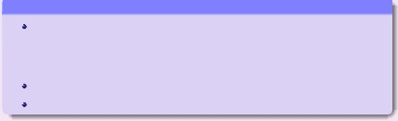
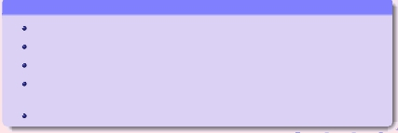
编技术面对的挑战
新的问题
New Computer Architectures: VLIW (Very Long Instruction Word),
instead of CISC (Complex Instruction Set Computer) and RISC (Reduced
Instruction Set Computer), Multi-core processor (superscalar execution,
pipelining, and multithreading);
Embedded environment – Small ROM & RAM, 特殊的指令集；
Program Security.
面对的挑战
指令调度以支持指令的并行执行， 降低CPU能耗 （移动设备）；
代码的空间和内存的优化， 以支持微处理器对ROM和RAM的限制；
程序的静态与动态分析以检测程序的安全漏洞；
程序附注信息的认证以解决可执行文件在网络上传输的安全问
题(Proof-Carrying Code)；
认证编译器(Certiﬁed Compiler): 保证相关性质经编译后还能保持。
c hfwang

Slide 69
小 结
什么是编译程序,同解释程序的区别
编译程序的逻辑结构,分为那几个阶段
编译阶段的组合,怎么组合？组合的依据
编译程序实现的途径,如何实现,如何移植

